Slide 1
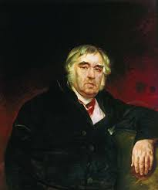
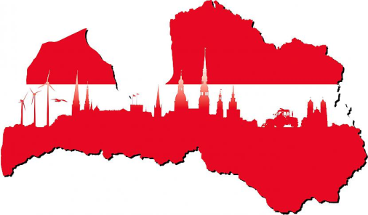
Иван Андреевич Крылов и Рига
Жан Коннов
Латвия

Slide 2
Оглавление:
1.Приезд в Ригу
2. Служба в канцелярии
3. Отъезд
4. Творчество
5. Заключение

Slide 3
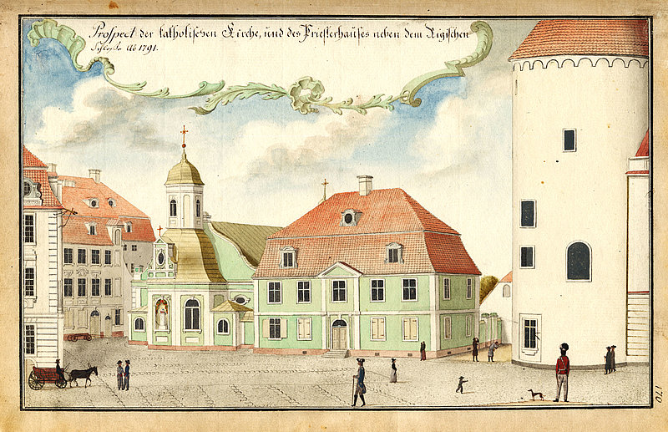
Приезд в Ригу
В 1801 году покровитель Ивана Андреевича Крылова князь Голицын получил звание генерала-губернатора в Риге и пригласил с собой И.А. Крылова в качестве секретаря его канцелярии

Slide 4
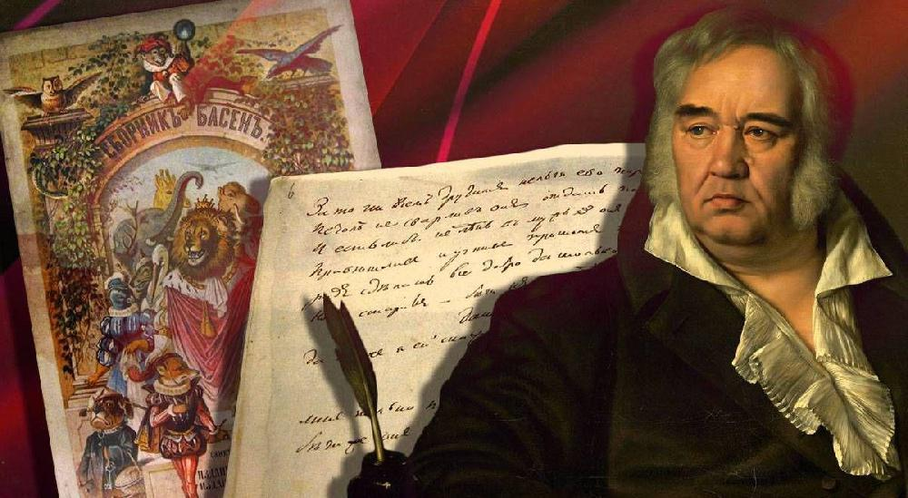
Служба в канцелярии
Многим людям Крылов запомнился как великий Рижский правозащитник.

Slide 5
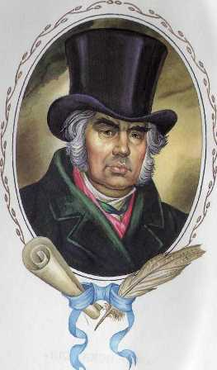
Отъезд
Крылов оказался далеко не идеальным службистом. В мае 1802–го Голицын отстранил его от должности. Но он оставался в Риге до сентября 1803 года.

Slide 6
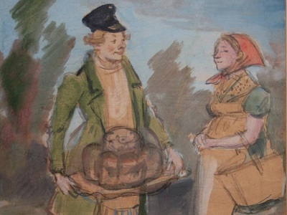
Творчество
В Риге он пишет пьесу «Пирог»
Изучает языки- немецкий и французский
Переводит знаменитого Лафонтена, пишет подражания

Slide 7
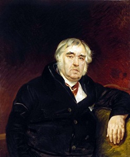
Заключение
В Голубом зале Рижского замка, где сейчас находится рабочее место секретаря латвийского президента, висит портрет Ивана Андреевича Крылова (копия работы Карла Брюллова).

Slide 8
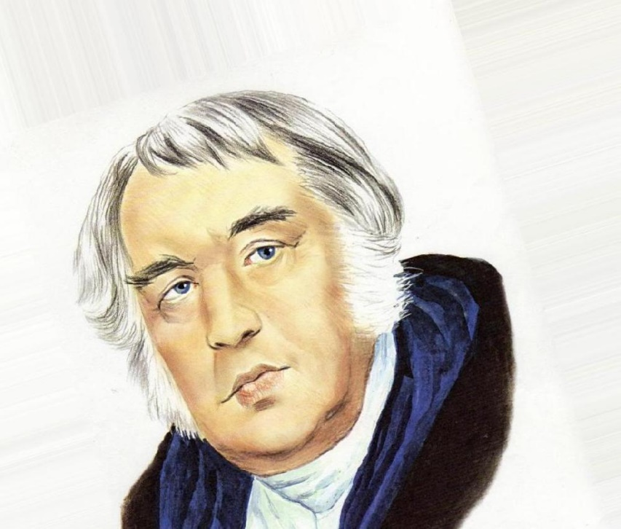
Спасибо за внимание!
Жан Коннов
Латвия

